Slide 1

Recaudación de la Nueva Cotización para el SSP, el Rol del IPS e Implicancias en el Sector Empleador
Reforma de Pensiones Ley N°21.735.

Slide 2

El duelo es la forma de honrar lo que se extraña.
El dolor y el amor son un conjunto, no existe el uno sin el otro, por eso sentimos que el duelo no termina, porque el amor nunca se extingue.

Slide 3
Reforma de Pensiones, Recaudación del SSP.
Aspectos generales.
Gradualidad y Distribución de Nueva Cotización de cargo del empleador.
Recaudación de la cotización para el SSP.
Rol del IPS - Revisión de la NCG N° 336 de la SP.
Aspectos Técnicos de la recaudación.
Cómo se pagará el nuevo aporte del empleador.
Funcionamiento de la plataforma PREVIRED.

Slide 4
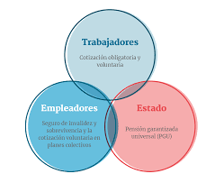
Contexto General
Cambios que introduce la Ley 21.735 al Sistema de Pensiones
CREA UN NUEVO SISTEMA MIXTO DE PENSIONES Y UN SEGURO SOCIAL EN EL PILAR CONTRIBUTIVO, MEJORA LA PENSIÓN GARANTIZADA UNIVERSAL Y ESTABLECE BENEFICIOS Y MODIFICACIONES REGULATORIAS QUE INDICA
¿Qué es un Sistema Mixto y qué es un componente solidario?
Un Sistema Mixto de pensiones es aquel que, para su financiamiento cuenta con al menos dos o más pilares o fuentes de ingresos con la finalidad de pagar pensiones.

Slide 5
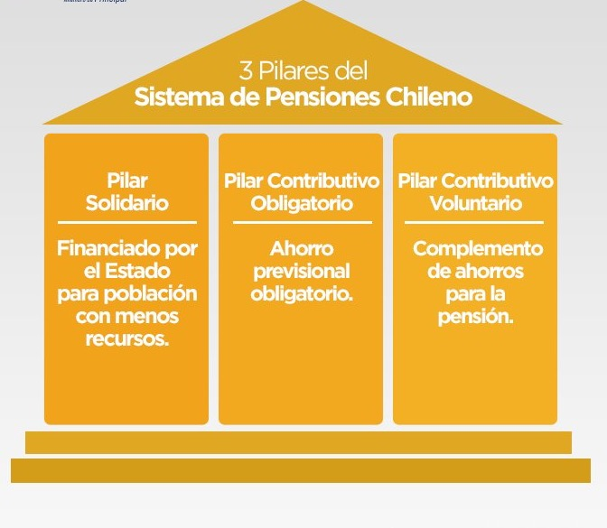
Contexto General
Cambios que introduce la Ley 21.735 al Sistema de Pensiones
¿Qué es un Sistema Mixto y qué es un componente solidario?
El sistema de pensiones en nuestro país es mixto, pues combina un:
Pilar contributivo (con aportes de trabajadores y empleadores)
Pilar Solidario (financiado por el Estado, la PGU y el APS)
Pilar Voluntario (ahorro individual no obligatorio APV).

Slide 6
Cotización: Gradualidad del 1% al 8,5%
Transición anual de 1% a 8,5% hasta 2033.
Tramo inicial (agosto 2025 a julio 2026): 0,1% a Cuenta Individual, 0,9% a Seguro Social.
Periodo de remuneración | Cuenta individual (%) | FAPP – Rentabilidad protegida (%) | FAPP – Expectativa de vida y SIS (%) | Total cotización (%)
Agosto 2025 – Julio 2026 | 0,10 | 0,00 | 0,90 | 1,00
Agosto 2026 – Julio 2027 | 0,10 | 0,90 | 2,50 | 3,50
Agosto 2027 – Julio 2028 | 0,25 | 1,50 | 2,50 | 4,25
Agosto 2028 – Julio 2029 | 1,00 | 1,50 | 2,50 | 5,00
Agosto 2029 – Julio 2030 | 1,70 | 1,50 | 2,50 | 5,70
Agosto 2030 – Julio 2031 | 2,40 | 1,50 | 2,50 | 6,40
Agosto 2031 – Julio 2032 | 3,10 | 1,50 | 2,50 | 7,10
Agosto 2032 – Julio 2033 | 3,80 | 1,50 | 2,50 | 7,80
Agosto 2033 – Julio 2045 | 4,50 | 1,50 | 2,50 | 8,50
Nota:
El ejecutivo debe presentar un proyecto de ley dentro de los 90 días de publicada la reforma, sobre este cambio del SIS de Seguro Privado al Seguro Social Previsional

Slide 7
Cotización: Gradualidad del 1% al 8,5%
FONDO AUTÓNOMO DE PROTECCIÓN PREVISIONAL (FAPP)
El FAPP será administrado por un organismo autónomo de carácter técnico, dotado de personalidad jurídica y patrimonio propio. Este organismo se relacionará con el Presidente de la República a través del Ministerio de Hacienda. Contará con un Consejo Directivo conformado por cinco expertos/as propuestos por el Presidente de la República y ratificados por el Senado.
Este Consejo será el responsable de fijar las políticas de inversión, aprobar los presupuestos anuales y supervisar la adecuada ejecución de los recursos. La TGR se encargará de la custodia y gestión operativa de los flujos de ingreso y egreso del FAPP.
Su único objetivo es velar por la maximización de la rentabilidad a largo plazo sujeta a niveles de riesgos adecuados y pagar los nuevos beneficios.

Slide 8
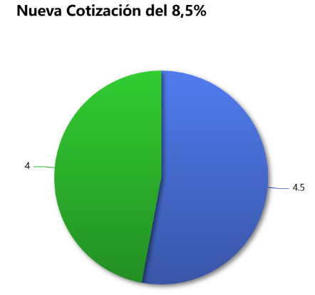

Distribución de la Cotización Adicional (8.5%):
La cotización total (la nueva adicional del 7% más la existente del 1.5% aprox. actual SIS) se distribuye en dos grandes pilares:
4.5% se destina a la cuenta de capitalización individual de cada trabajador, administrada por las AFP. Este monto se invierte y va directamente al ahorro individual y, por extensión, al ahorro del país, pudiendo potenciar los mercados de capitales.
4% se destina al Fondo Autónomo de Protección Previsional FAPP:
ADMINISTRADORA DE FONDOS DE PENSIONES
FONDO AUTÓNOMO DE PROTECCIÓN PREVISIONAL

Slide 9
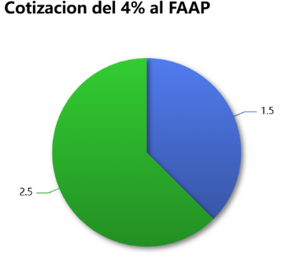

Cotización: Gradualidad del 1% al 8,5%
Del 4% que se destinará al FAPP
2.5% se destina al Seguro Social. Este 2.5% financia el Bono Tabla Mujer (compensación por mayor expectativa de vida femenina con igual ahorro y edad de jubilación), y el Seguro de Invalidez y Sobrevivencia (SIS) (cuya administración pasará a ser estatal.
1.5% se usará para aumentar las pensiones actuales a través del “Bono por año cotizado”. Esto es un reparto transitorio, ya que después de 20 años se traspasará gradualmente a las cuentas individuales de los trabajadores.
BAC: Bono Por Años Cotizados
Compensación Expectativa de vida -
Seguro de Invalidez y Sobrevivencia

Slide 10
De la Recaudación de la Cotización para el SSP Propiamente tal
Rol Institucional y nuestros roles como Ejecutivos de Atención

Slide 11

Nuestro rol como Ejecutivos/as de Atención
Objetivo General:
Entregar información, orientación y derivación general a las personas empleadoras sobre los trámites y proceso de recaudación del IPS respecto de la nueva cotización para el SSP.
Objetivo específico: (Canales asistidos)
Asistir a los usuarios/as empleadores para que puedan ingresar una declaración electrónica de las cotizaciones, finalizado aquello podrá efectuar un pago electrónico o se proporcionará a éste un cupón de pago que le permitirá materializar el pago en la institución financiera con convenio.

Slide 12
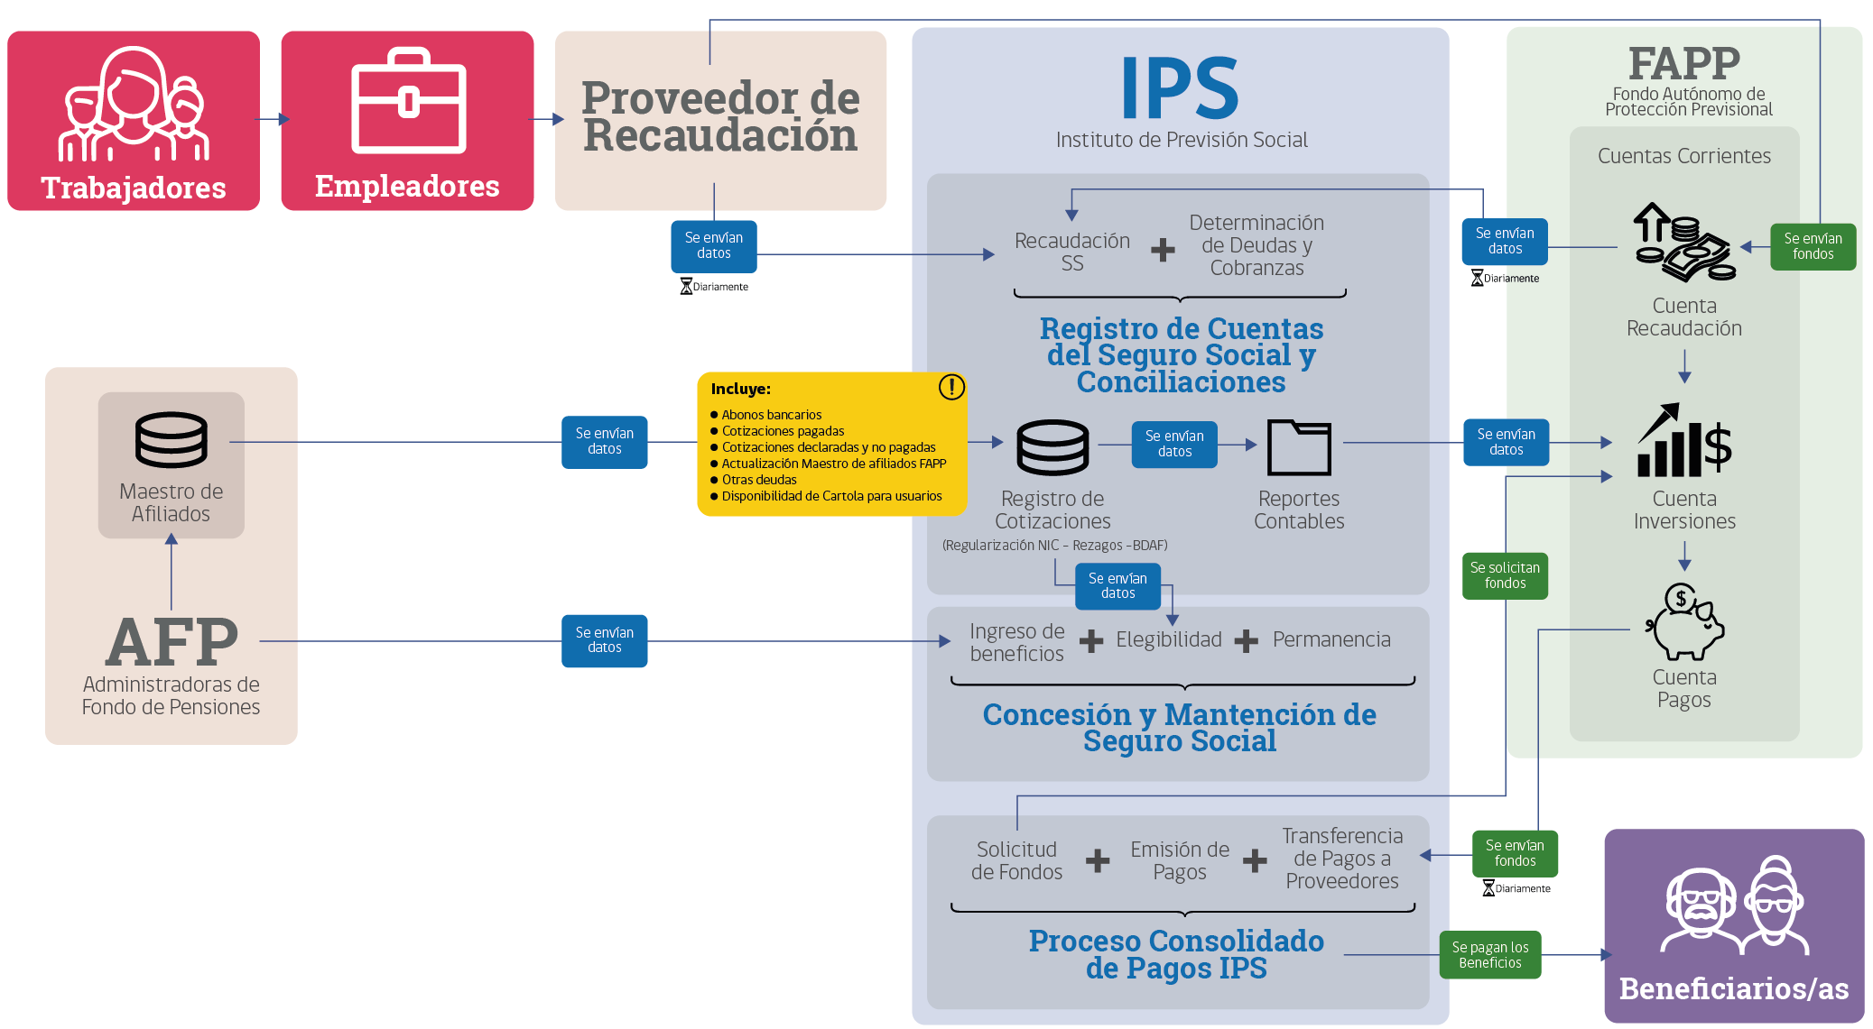

Esquema general Seguro Social Previsional

Slide 13
NCG N°336 - S Pensiones (Recaudación SSP)
La Superintendencia instruye al IPS lo siguiente:
Todas las declaraciones de las cotizaciones de cargo del empleador al SSP-FAPP, deberán efectuarse de forma electrónica. Por su parte, los pagos de dichas declaraciones deberán realizarse preferentemente mediante transferencia electrónica, o bien, utilizando otros medios de pago mediante el Sistema Mixto, ambas opciones a través de los canales habilitados para tales efectos. Ambas alternativas de pago se encuentran definidas en las normas
El Sistema Mixto proporciona al empleador o entidad pagadora de subsidios un comprobante de pago para que concurra a la entidad financiera con convenio donde la materialización del pago se podrá efectuar en dinero en efectivo, cheque u otro documento a la vista. Cabe señalar que la fecha de pago de las cotizaciones en el Sistema Mixto corresponderá a la estampada en el respectivo comprobante de pago. Para efecto de lo señalado en este párrafo, el IPS deberá adoptar las medidas necesarias para su implementación.

Slide 14
NCG N°336 - S Pensiones (Recaudación SSP)
Ccaracterísticas de la nueva Cotización para el SSP
Todas las declaraciones deberán efectuarse de forma electrónica.
Los pagos de dichas declaraciones deberán realizarse preferentemente mediante transferencia electrónica.
O bien, utilizando otros medios de pago mediante el Sistema Mixto,
A través de los canales habilitados para tales efectos, es decir, a través de PREVIRED.
Sistema Mixto: Declaración electrónica, pago mediante un cupón o comprobante de pago.
Se podrá efectuar en dinero en efectivo, cheque u otro documento a la vista.
El IPS deberá adoptar las medidas necesarias para su implementación.

Slide 15


NCG N°336 - S Pensiones (Recaudación SSP)
La Superintendencia instruye al IPS lo siguiente:

Slide 16
NCG N°336 - S Pensiones (Recaudación SSP)
La Superintendencia instruye al IPS lo siguiente:
Sin perjuicio a lo antes señalado, el empleador que no pueda efectuar la declaración electrónica podrá concurrir presencialmente a una agencia del Instituto de Previsión Social (IPS) para este servicio con toda la información necesaria que le permita ingresar una declaración electrónica de las cotizaciones, finalizado aquello podrá efectuar un pago electrónico o se proporcionará a éste un cupón de pago que le permitirá materializar el pago en la institución financiera con convenio.
El IPS deberá habilitar y capacitar en sus oficinas de atención de público o suscribir convenios con entidades para poner a disposición de los empleadores lo indicado en el inciso anterior, sin que aquello represente un costo adicional para dichos empleadores.

Slide 17
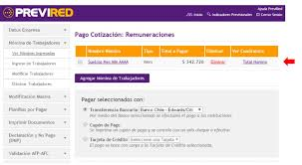
Aspectos técnicos de la recaudación
La declaración y pago deberá realizarse, exclusivamente a través de Previred: para declarar y pagar la cotización al Seguro Social Previsional (SSP) se habilitará una nueva sección en el formulario de cotizaciones que estará separada de los ítem de cotización para capitalización individual de cargo del trabajador.
Ello permitirá una distribución diferenciada del 8,5%(sujeto a la gradualidad), según destino y separada respecto a la cotización individual.

Slide 18

Aspectos técnicos de la recaudación
La normativa establece que, aunque el monto total de la cotización se calcula sobre la remuneración imponible global del trabajador, los empleadores deben declarar separadamente los distintos tipos de ingresos (ej. remuneración base, gratificaciones, bonos).
Esto no altera el porcentaje a cotizar, pero permite al IPS identificar correctamente el período devengado, validar los datos y evitar rezagos por incongruencia de información. Esta exigencia no es nueva, pero se refuerza en la implementación del Seguro Social para garantizar trazabilidad y control.

Slide 19
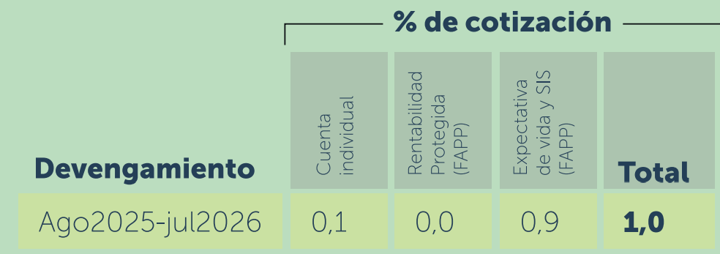
Aspectos técnicos de la recaudación
Distribución del inicial 1% que recaudará a partir del devengamiento de las remuneraciones de agosto de 2025.
Durante el primer año de gradualidad por ejemplo, en una renta imponible de $1.000.000 el 1% = $10.000
De los cuales $9,000 serán recaudados por el IPS-derivados al FAPP y $1.000 serán destinados a la AFP respectiva a la Cuenta de Capitalización Individual

Slide 20
Aspectos técnicos de la recaudación
Financiamiento de la nueva cotización de cargo del empleador en caso de licencia médica
En el caso que el trabajador/a se encuentre con licencia médica todo el mes o parte de éste, el pago de las cotizaciones se hará de la siguiente manera:
•Cotización del 4,5% (0,1% inicialmente, o el porcentaje que corresponda según la gradualidad) de la renta imponible que va a la cuenta de capitalización individual de los trabajadores, será de cargo de la Entidad Pagadora del Subsidio.
•Cotización del 1,5% (o el porcentaje que corresponda según la gradualidad) de la renta imponible denominada Cotización con Rentabilidad Protegida, para financiar Beneficio por Años Cotizados, será de cargo de la Entidad Pagadora del Subsidio.
•Cotización del 2,5% (o el porcentaje que corresponda según la gradualidad) del FAPP (1,5% SiS + 1,0% que cumbre Diferencia por Expectativas de Vida), será de cargo del Empleador.

Slide 21
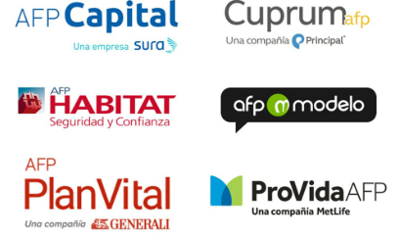
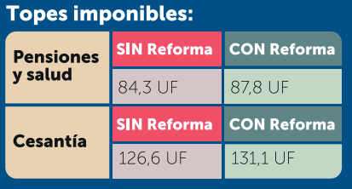
Aspectos técnicos de la recaudación
¿A qué tipo de trabajador se debe pagar la cotización para el Seguro Social Previsional?
En el contexto de este nuevo aporte que es de cargo de los empleadores son los trabajadores/as dependientes en general, sujetos a contrato de trabajo u otro acto administrativo equivalente, afiliados al Sistema de Pensiones del D. L. N° 3.500, a quienes la ley considera en carácter de obligatorio el pago por parte de sus empleadores de la cotización para el SSP.

Slide 22
DE LA ENTIDAD RECAUDADORA
PREVIRED.COM
CARACTERIZTICAS Y FUNCIONAMIENTO
Reforma de Pensiones Ley N°21.375.

Slide 23
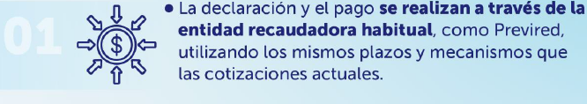


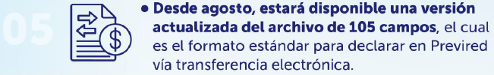


¿Cómo se paga el Nuevo 1% de cargo del empleador?

Slide 24

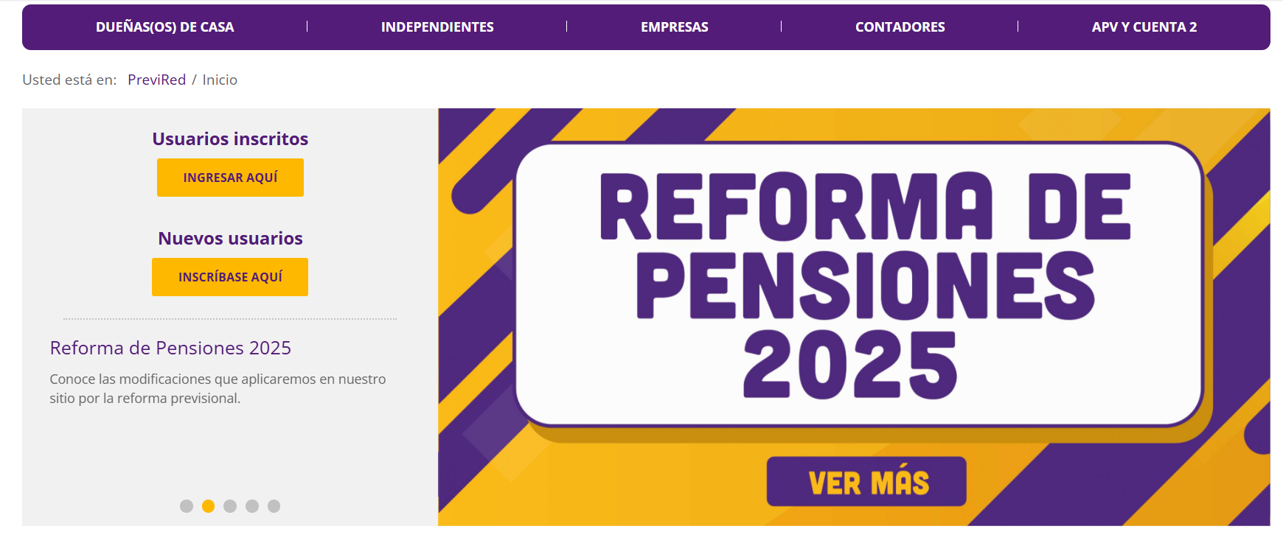
¿Qué es PREVIRED.COM?
https://www.previred.com/ es una plataforma en línea que facilita el proceso de declaración y pago de cotizaciones previsionales en nuestro país, tanto para EMPLEADORES (empresas y empleadores de casa particular), como para TRABAJADORES INDEPENDIENTES y COTIZANTES VOLUNTARIOS. Para ellos es un servicio gratuito que permite realizar estos pagos de manera segura, fácil y eficiente, evitando trámites presenciales.

Slide 25



Arquetipos de clientes/usuarios PREVIRED
1.-GRANDES EMPRESAS: Clientes que utilizan software de remuneraciones certificados por PREVIRED, que integran su información para pagos previsionales a través de la carga de archivos. También existen empresas que utilizan softwares no certificados.
2.-MICROEMPRESAS Y PYMES: son empleadores que utilizan PREVIRED, cargando sus nominas de trabajadores directamente en la plataforma (de manera manual( ya sea de forma directa por parte del empleador o gestionado por un tercero externo a la empresa.
3.-EMPLEADORES DE TRABAJADORAS/ES DE CASA PARTICULAR: suelen tener características del grupo anterior, pero su perfil de usuario en la plataforma es mas simplificado.

Slide 26

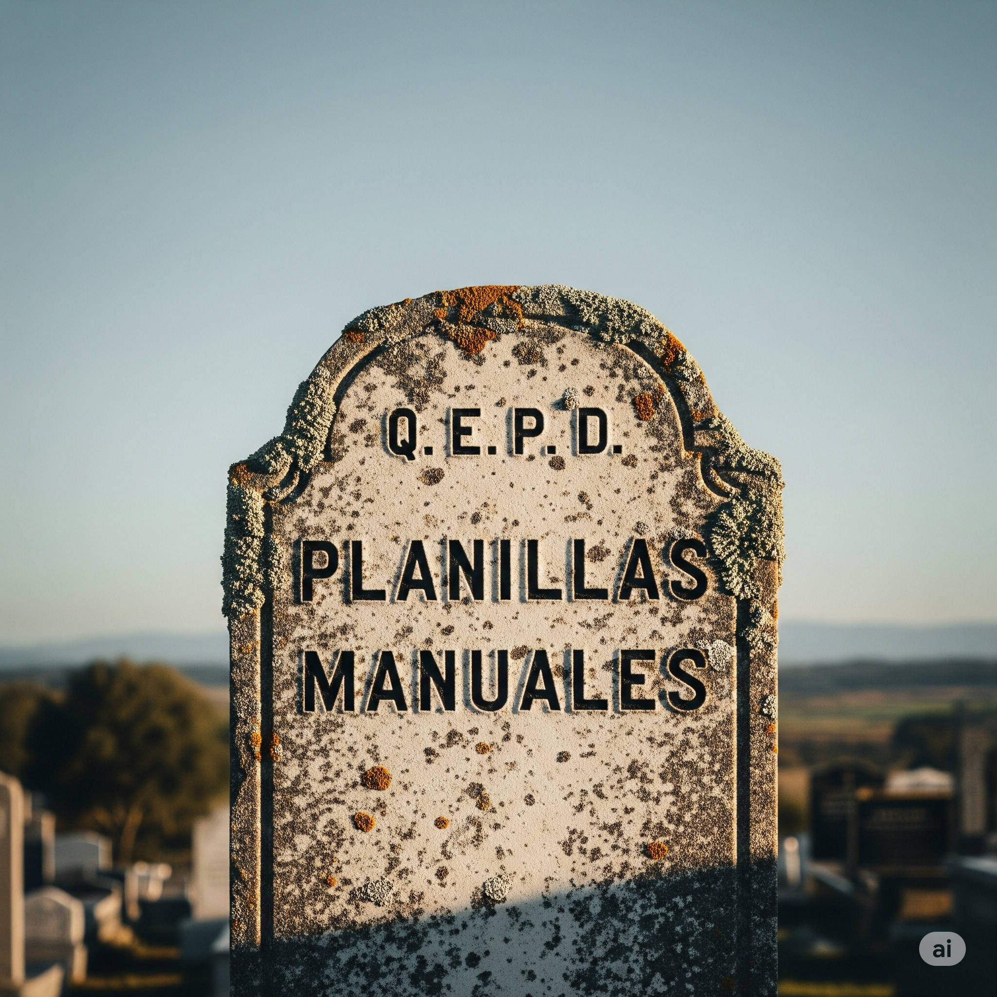
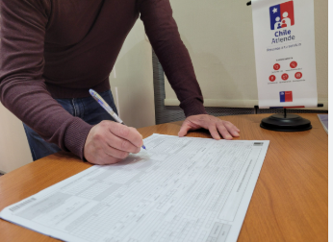
Usuarios/as que NO utilizan PREVIRED
Existe un universo de empleadores que actualmente utiliza modalidad de pago de cotizaciones manual en formulario de papel.
Se estima que corresponde a un número aproximado de 1.600 empleadores a nivel nacional.
Principalmente son nuestros USUARIOS DE INTERÉS, de cara al proceso de recaudación que inicia el 21 de agosto, quienes potencialmente requerirán de nuestra asistencia, (a este grupo pudieran agregarse usuarios del grupo 2 y 3).

Slide 27
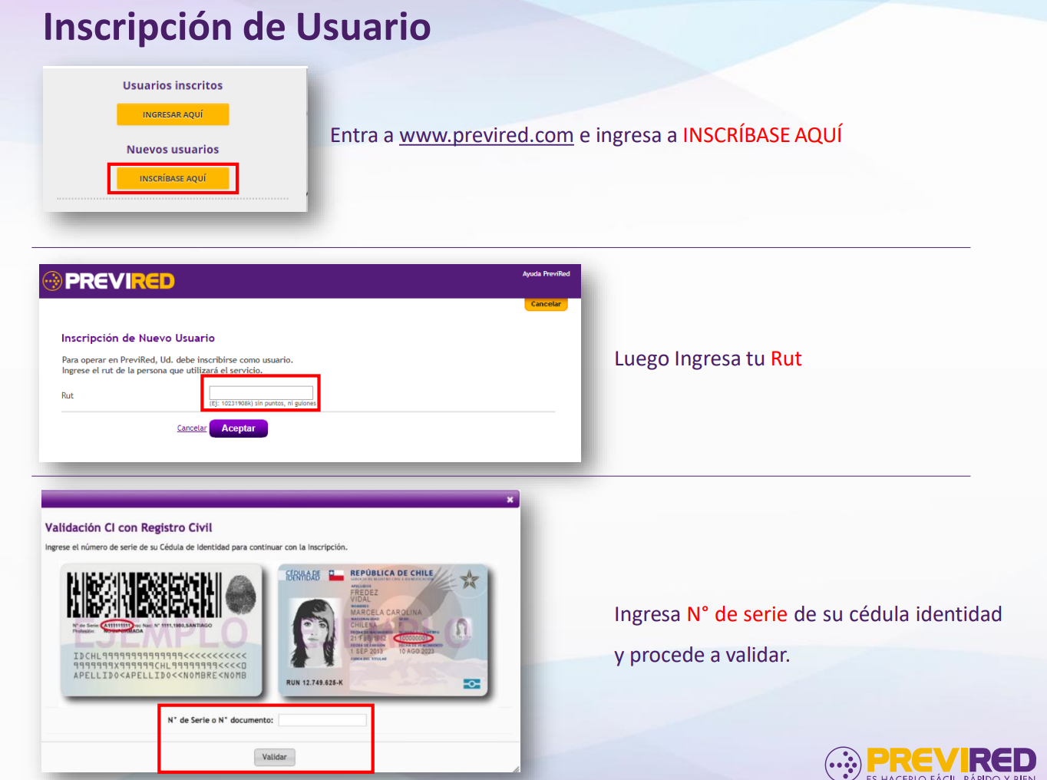
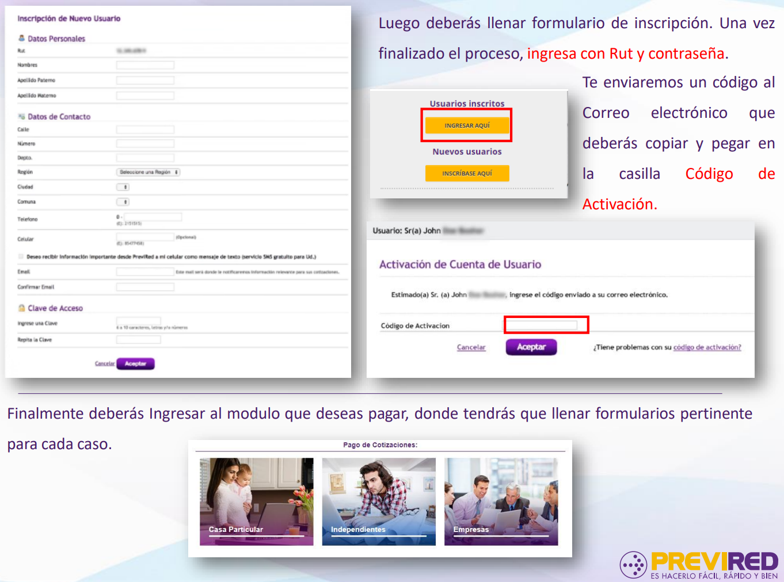
Funcionamiento de la plataforma PREVIRED
Como crear un usuario en PREVIRED.COM

Slide 28


Funcionamiento de la plataforma PREVIRED
Como crear un usuario en PREVIRED.COM

Slide 29

Funcionamiento de la plataforma PREVIRED
Cómo pagar cotizaciones a través de PREVIRED

Slide 30
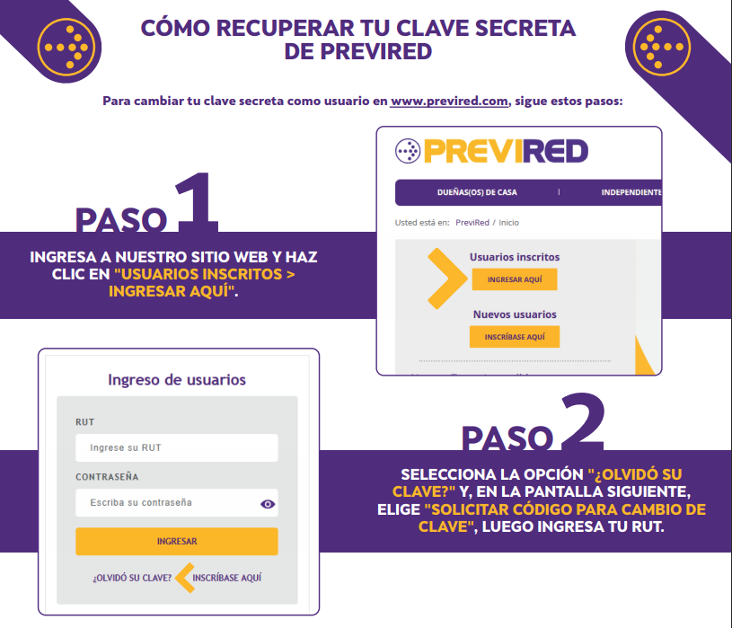
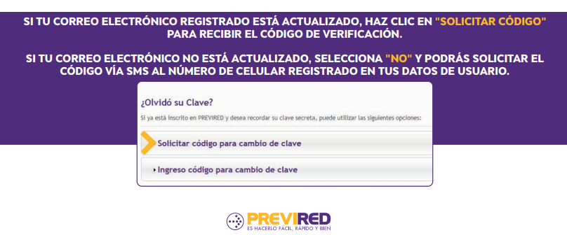
Funcionamiento de la plataforma PREVIRED
Cómo recuperar clave secreta en PREVIRED

Slide 31
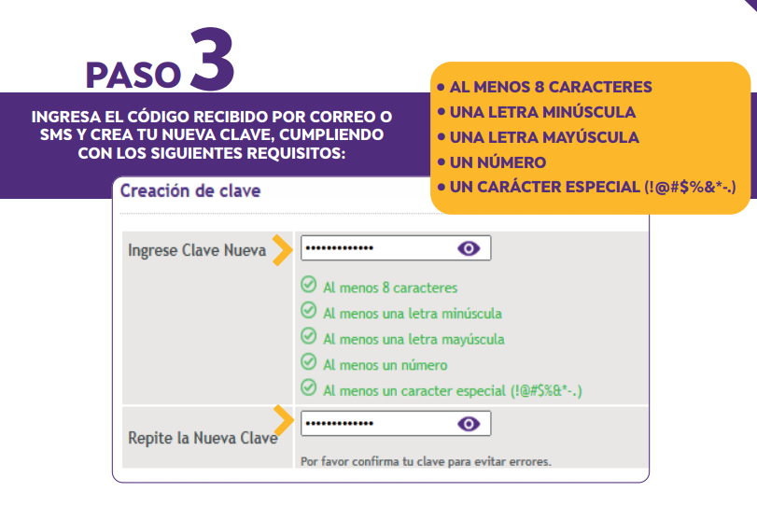
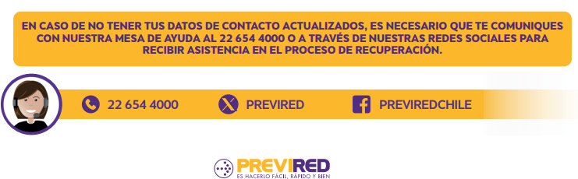
Funcionamiento de la plataforma PREVIRED
Cómo recuperar clave secreta en PREVIRED

Slide 32
Funcionamiento de la plataforma PREVIRED
Aspectos importantes
Jornada de trabajo
Para el cálculo del beneficio de 0,1 UF por cada 12 meses de cotizaciones, se debe indicar el tipo de jornada de los trabajadores, lo cual se informará en la planilla del Seguro Social:
Jornada parcial
Jornada completa
Se considera Jornada Completa: mayor o igual a 30 horas semanales.

Slide 33
Funcionamiento de la plataforma PREVIRED
Aspectos importantes
Si trabajador está con subsidio parcial (algunos días en el mes), debe informar las cotizaciones de la siguiente manera:
Licencias médicas
Cotización | Cálculo
Cotización Capitalización Individual | 4,5% de RI por los días trabajados
Cotización Rentabilidad Protegida (agosto 2026) | 1,5% de RI por los días trabajados
Cotización SIS | 1,5% RI por los días trabajados + 1,5% (RIMA/30 * días con licencia)
Cotización para Expectativa de Vida | 1% RI por los días trabajados + 1% (RIMA/30 * días con licencia)

Slide 34
Funcionamiento de la plataforma PREVIRED
Aspectos importantes
Pago Atrasado: Se podrá realizar el pago atrasado de estas cotizaciones.
Declaración y No Pago: Se podrá realizar DNP de estas cotizaciones.
Pagadores de Subsidios: Deberán pagar la cotización del 0,1% junto con la cotización del 10% + la comisión.

Slide 35
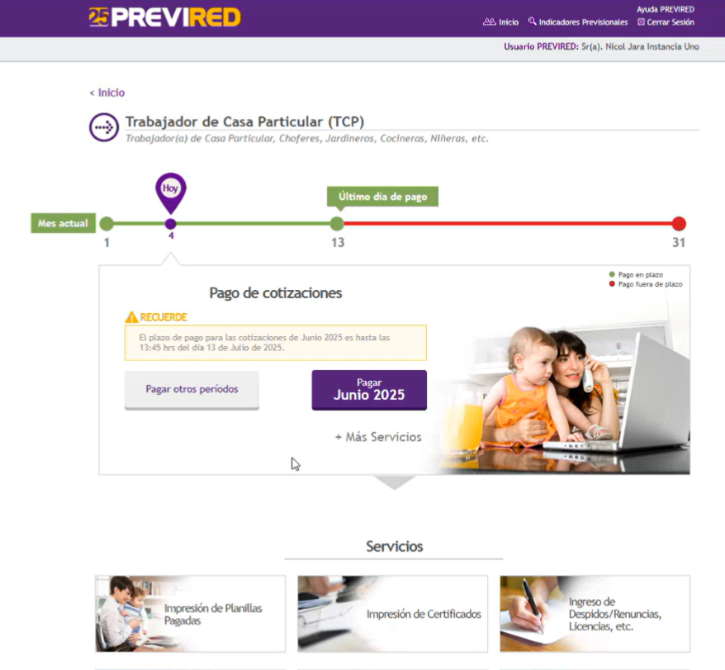
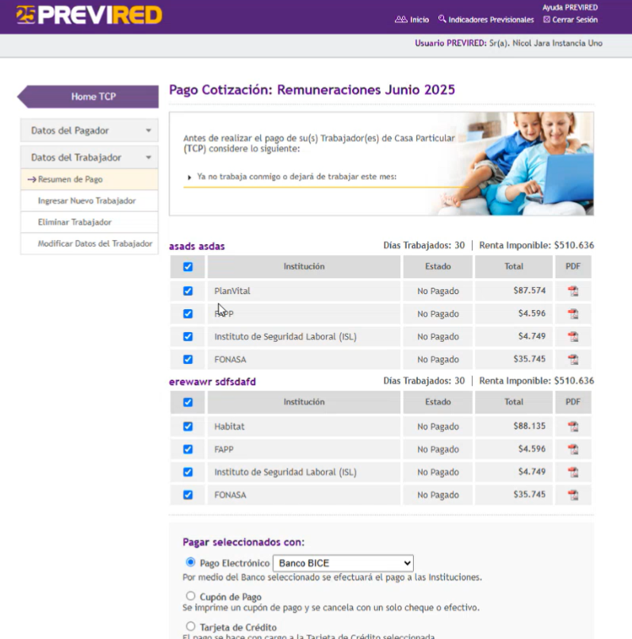
Funcionamiento de la plataforma PREVIRED
Aspectos importantes
Incorporación manual de datos en la plataforma PREVIRED

Slide 36
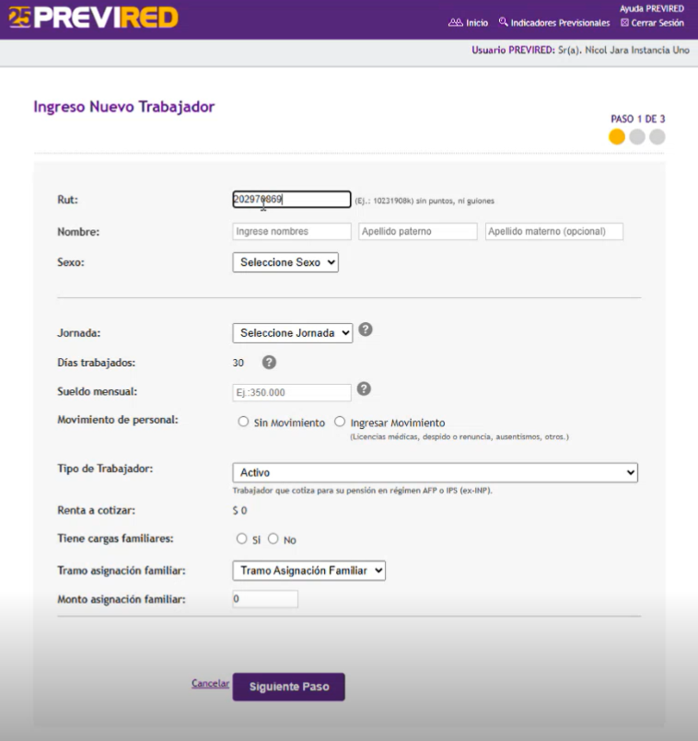
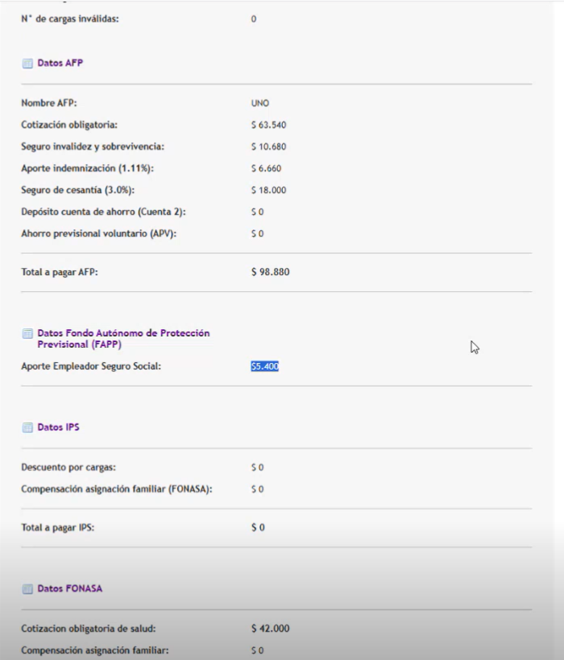
Funcionamiento de la plataforma PREVIRED
Aspectos importantes
Incorporación manual de datos en la plataforma PREVIRED

Slide 37
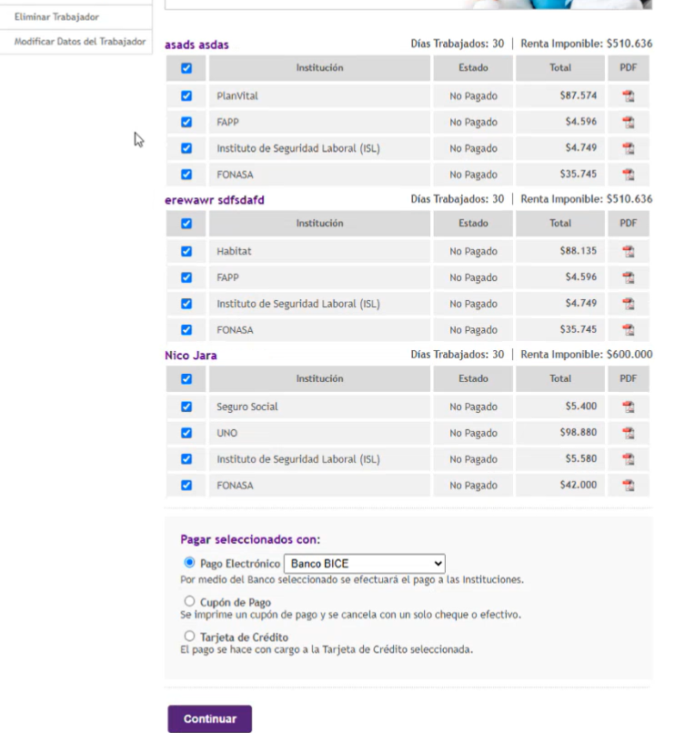
Funcionamiento de la plataforma PREVIRED
Aspectos importantes
Incorporación manual de datos en la plataforma PREVIRED
IMPORTANTE:
Para los empleadores que ingresan la información de sus trabajadores de manera directa en la plataforma, la incorporación del ítem SSP_FAPP y el respectivo cálculo y cobro será de forma automática si se trata de trabajadores activos cotizantes de AFP.
Al ingresar un nuevo trabajador, si está afiliado a una AFP, sus datos figuran también de manera automática.

Slide 38
Funcionamiento de la plataforma PREVIRED
Aspectos importantes CAMBIO EN ARCHIVO 105 CAMPOS
Aplicable para carga de archivos electrónicos a través de software integrados
Campo 26: Código de AFP
Campo 27: Renta Imponible AFP / Seguro Social
Campo 28: La cotización del 0,1% se debe informar en el mismo campo de la Cotización Obligatoria, 10% + Comisión o del 11% + Comisión si el trabajador optó por aumentar su cotización por retiro del 10%.
Campo 29: Se continúa utilizando para informar la cotización del SIS.

Slide 39
Funcionamiento de la plataforma PREVIRED
Aspectos importantes CAMBIO EN ARCHIVO 105 CAMPOS
Aplicable para carga de archivos electrónicos a través de software integrados
Campo 92: RIMA, Renta Imponible Mes Anterior a la Licencia. Inicialmente se usará solo para la cotización del Seguro Social.
Campo 93: Tipo de Jornada. Campo Obligatorio:
Para Jornada Completa código: 1
Para Jornada Parcial código: 2
Campo 94: Cotización de Expectativa de Vida, regirá a partir de agosto 2025.
Campo 95: Cotización de Rentabilidad Protegida, regirá a partir de agosto 2026.

Slide 40
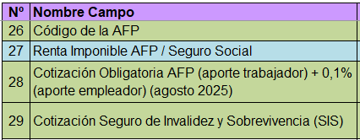
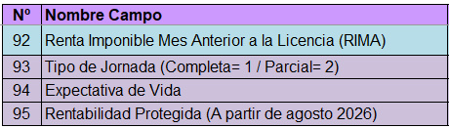
Funcionamiento de la plataforma PREVIRED
Aspectos importantes CAMBIO EN ARCHIVO 105 CAMPOS
Aplicable para carga de archivos electrónicos a través de software integrados
Resumen campos incorporados por la reforma

Slide 41
"No llores porque se acabó, sonríe porque sucedió"
¡¡¡MUCHAS GRACIAS!!!

